Slide 1
NỘI DUNG
#Input - Output
#Testcase
#Làm thế nào để viết testcase?
#Test bằng testcase như thế nào?

Slide 2
Input - Output
Input - Output là gì?
Làm sao để xác định được Input - Output

Slide 3
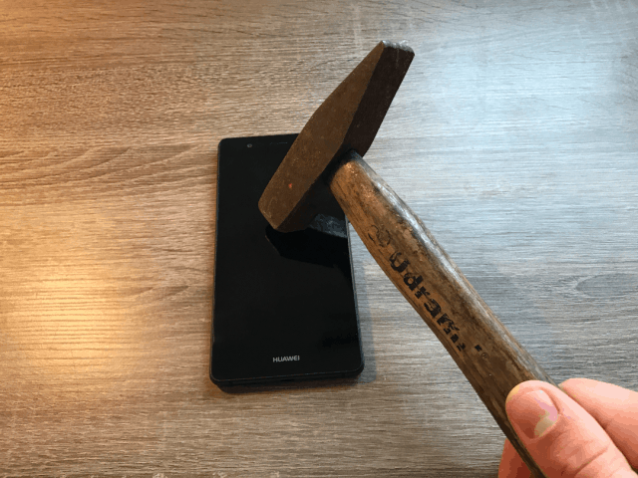
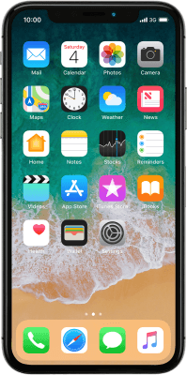


Input - Output là gì

Slide 4
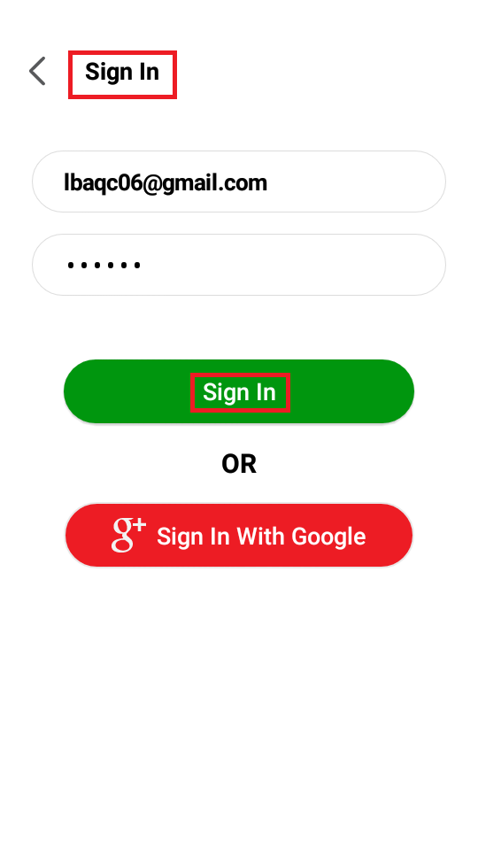


Slide 5
INPUT
Là sự tác động vào để tạo ra kết quả nào đó
OUTPUT
Kết quả sau khi bị tác động

Slide 6
#Input
Độ dài
Text
Biên
Kí tự đặc biệt
INPUT
Thời gian
Ghi âm
Bộ nhớ
Quyền truy cập
Kích thước
Hình
Bộ nhớ
Quyền truy cập

Slide 7
Mạng
Connect
Unconnect
Bộ nhớ
Lưu trữ
INPUT
RAM
Tap
Swipe
Pinch
Refresh
Load more
Double Tap

Slide 8
#Output
Thành công
OUTPUT
Thất bại

Slide 9
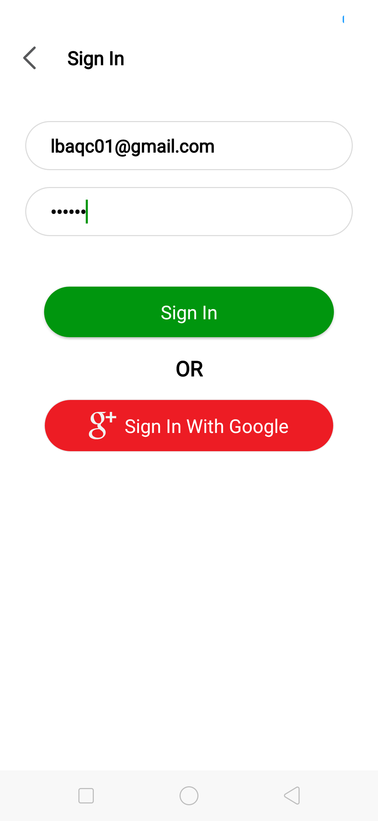
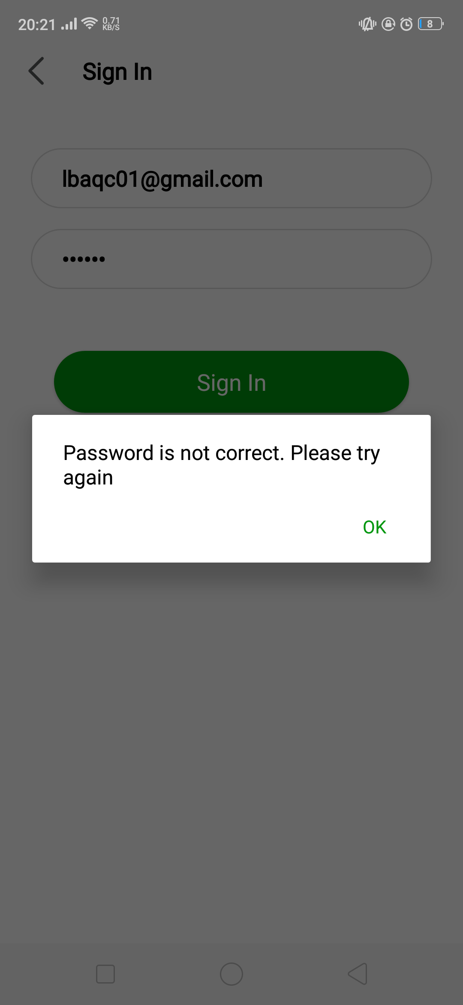
Thành công
Thất bại

Slide 10
Testcase
Test case là gì?
Tại sao phải dùng testcase?

Slide 11

Loại I
Loại II
Loại III
Loại IV

Slide 12
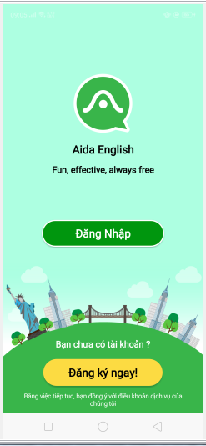
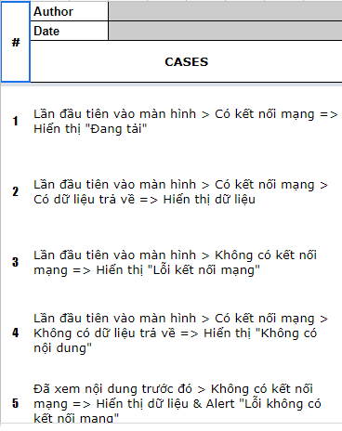

Slide 13
Vậy testcase là gì và tại sao lại cần testcase?
Testcase là các trường hợp cần phải kiểm tra cho tính năng của một sản phẩm để sản phẩm đó đạt đúng yêu cầu về chất lượng

Slide 14
Làm thế nào để viết testcase?

Slide 15
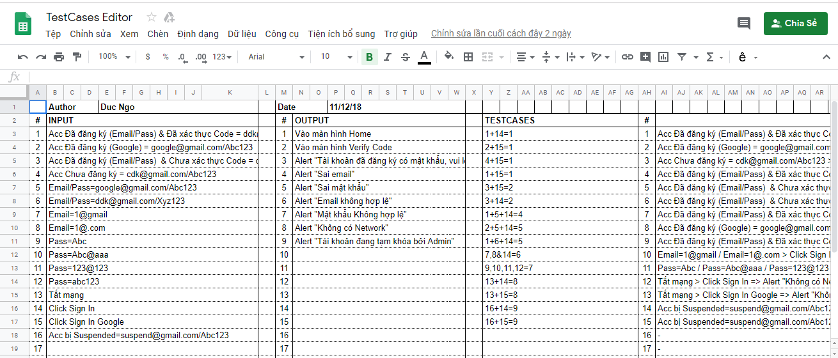
Testcase Editor

Slide 16
Xác định output trước
+ Logic của tính năng
+ Hiển thị các nội dung trên màn hình đó
+ Các nội dung sẽ thay đổi
+ Các action trên màn hình
Từ output xác định ra các input: hướng dẫn người test các bước để có thể test được case đó

Slide 17
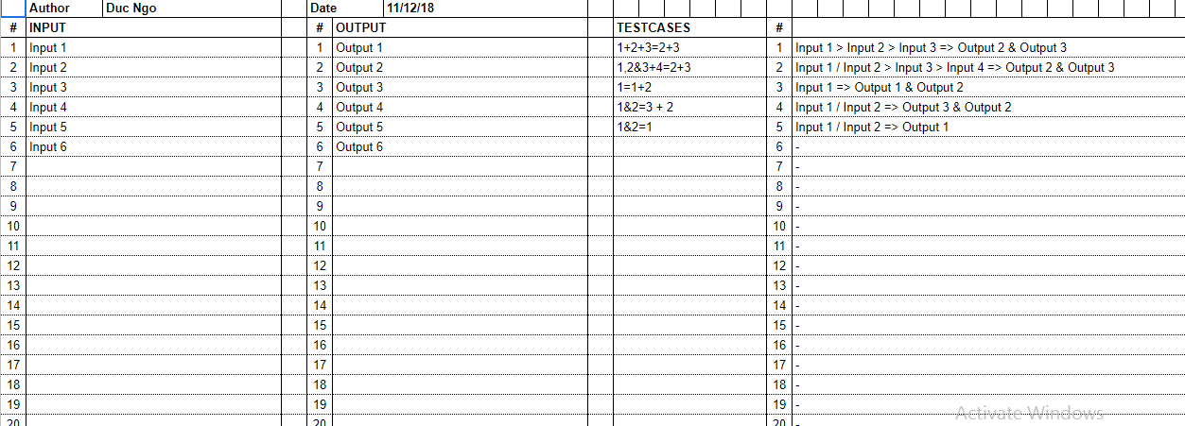

Slide 18
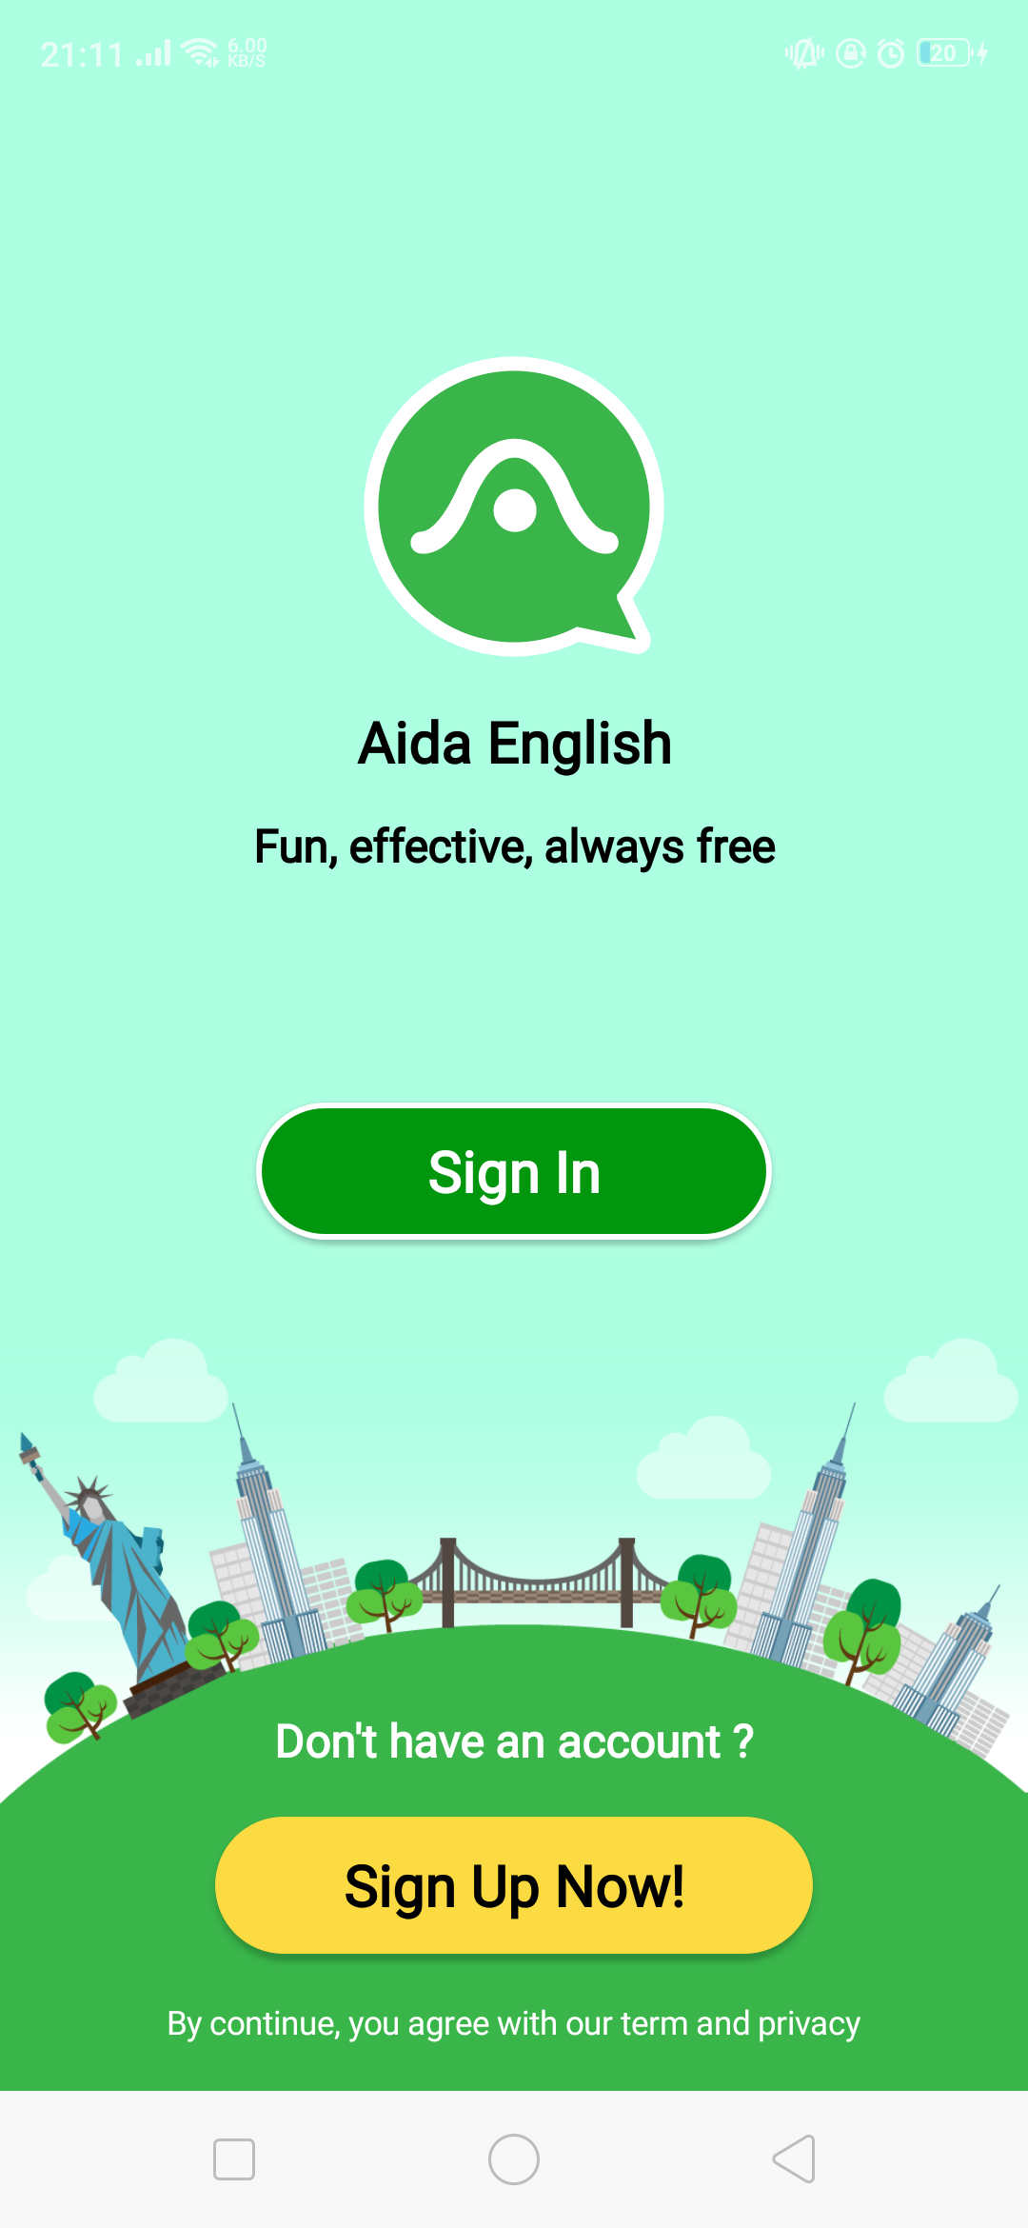

Slide 19
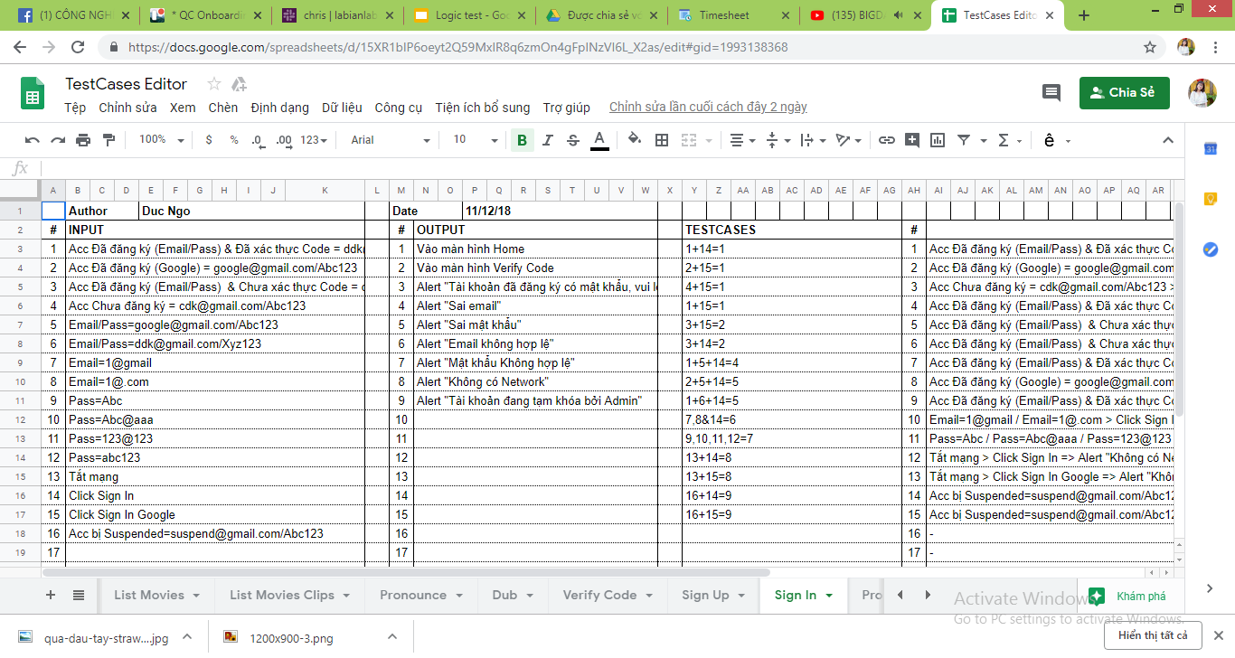

Slide 20
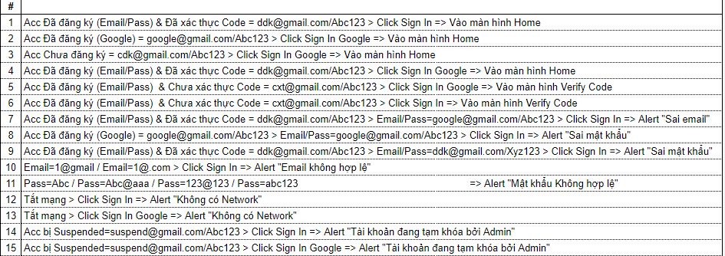

Slide 21
Cách để test bằng testcase?

Slide 22
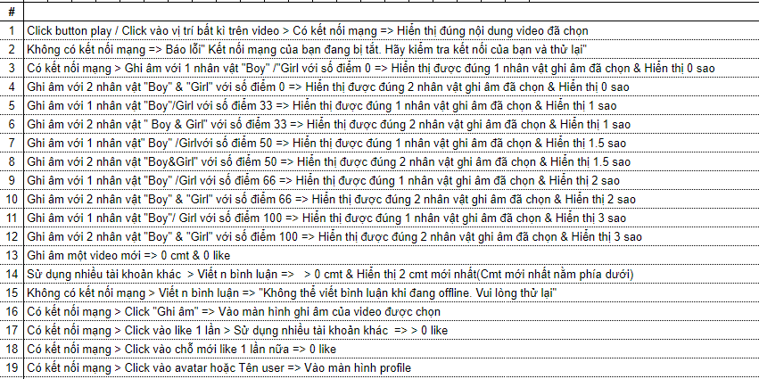
Test editor

Slide 23
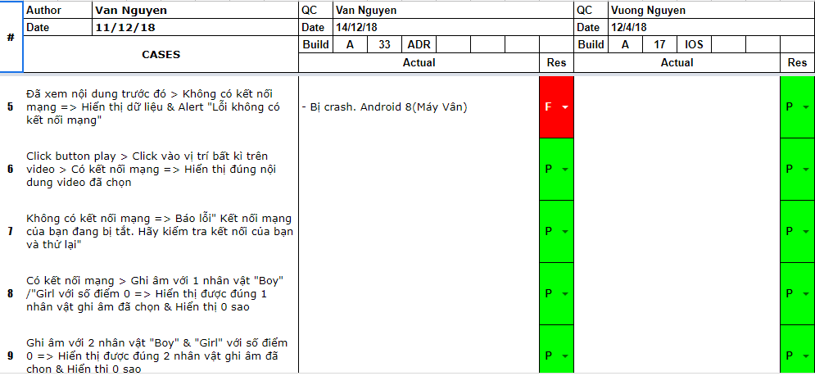
Logic test report

